Slide 1
第四课 我国政府受人民的监督
课时1 政府的权力：依法行使

Slide 2
学习目标 | 核心素养 | 要点晨背
1.识记政府依法行政的含义及具体要求。 2.理解政府依法行政的重要意义。(重点) 3.分析政府怎样做到依法行政。(难点) | 1.政治认同：明确政府依法行政是对人民负责的体现，是贯彻依法治国方略的基本要求。 2.科学精神：正确解释政府依法行政的意义；科学理解政府依法行政的要求。 3.法治意识：增强法治意识，推动政府依法行政。 4.公共参与：积极参与民主决策，力促政府民主决策、科学决策。 | 1.我国实行依法治国，建设社会主义法治国家。政府及其工作人员的权力由法律授予，行使行政权力必须依据宪法和法律规定。这就是依法行政。 2.政府要坚持法定职责必须为、法无授权不可为。政府必须审慎行使权力，坚持科学决策、民主决策和依法决策。 3.政府依法行政是贯彻依法治国方略、提高行政管理水平的基本要求，体现了对人民负责的原则。

Slide 3
[学新知]
1.什么是依法行政
政府及其工作人员的权力由______授予，行使行政权力必须依据______和法律规定。
法律
宪法
小提示：依法行政具体包括三个方面：一是行政权力的来源必须有法律依据；二是行政权力的行使必须遵守法律；三是行政机关违法行政，必须承担法律责任。

Slide 4
2.政府依法行政的原因
(1)必要性：政府依法行政是贯彻_________方略、提高行政管理水平的基本要求，体现了_______________的原则。
(2)重要意义
①有利于保障人民群众的权利和______。
②有利于加强______建设，保证政府及其工作人员不变质，提高政府的______。
③有利于防止行政权力的缺失和________，提高行政管理水平。
④有利于带动全社会尊重法律、遵守法律、_______法律，推进社会主义__________建设。
依法治国
对人民负责
自由
廉政
权威
滥用
维护
民主法制
小提示：政府坚持依法行政就是坚持为人民服务的根本宗旨和对人民负责的基本原则。

Slide 5
3.依法行政的要求
政府要坚持法定职责________、法无授权_________，__________、敢于担当，坚决纠正不作为、乱作为，坚决克服_______、怠政，坚决惩处失职、________。
必须为
不可为
勇于负责
懒政
渎职

Slide 6
4.政府进行决策的要求
政府必须审慎行使权力，坚持______决策、______决策和_______决策。
(1)科学决策：不断完善__________和___________系统，提高决策的科学性。
(2)民主决策：增强决策________和___________度，使决策能够更好地反映民意、集中民智。
(3)依法决策：确保决策制度科学、__________、过程公开、____________。
科学
民主
依法
决策信息
智力支持
透明度
公众参与
程序正当
责任明确
小提示：政府权力的行使包括决策、执行、监督等环节。

Slide 7
[练疑难]
1.判一判：(1)从根本上讲，政府的权力来源于人民。( )
(2)我国政府的权力由人民授予。( )
(3)政府依法行政就可以根除腐败。( )
(4)我国政府是人民的政府，政府决策要由人民决定。( )
√
×
×
×

Slide 8
2.想一想：依法行政的本质是什么？
提示：依法行政的本质是行政为民。我国政府是人民的政府，政府的权力来源于人民，人民通过宪法和法律赋予了政府各项权力。

Slide 9
3.连一连：
(1)决策内容和决策过程合法 A.科学决策
(2)完善决策信息和智力支持系统 B.民主决策
(3)增强决策透明度和公众参与度 C.依法决策

Slide 10
4.想一想：有人认为，只要依法决策，政府就能减少甚至避免决策失误。这种说法正确吗？请说明理由。(提示：结合政府科学决策、民主决策、依法决策回答)
提示：不正确。
理由：(1)除了依法决策以外，政府还要坚持科学决策和民主决策，不断完善决策信息和智力支持系统，增强决策透明度和公众参与度，提高决策的科学性和民主性。
(2)建立健全决策问责和纠错制度，凡是损害人民群众利益的做法都要坚决防止和纠正。

Slide 11

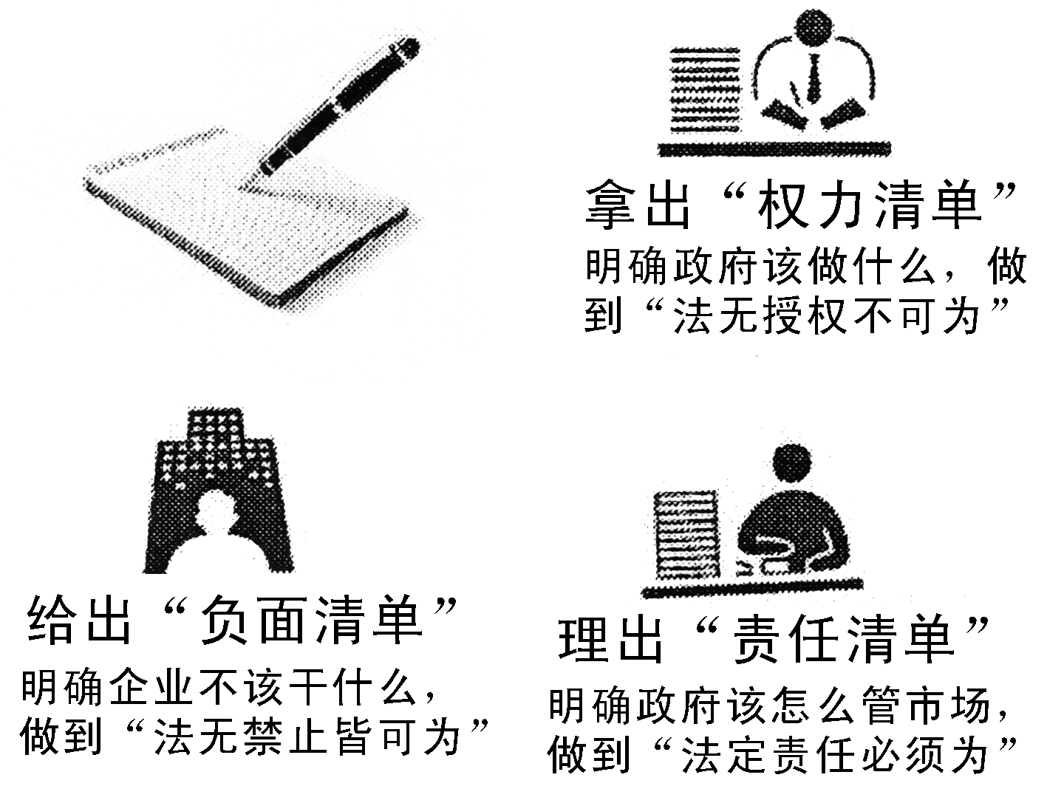
政府如何通过改革，推进依法治国过程
2019年3月3日，全国人大代表华中师大教授周洪宇在2019北京长江教育论坛上指出，着力推进政府转变教育行政职能，大力削减教育行政审批事项，认真实施“三个清单”管理制度，进一步推进教育领域简政放权。

Slide 12
“‘放管服’改革中的‘放’，并不意味着放手不管！而是关键在于要依法利用好权力清单、责任清单和负面清单‘三个清单’，依法管好‘看得见的手’、用好‘看不见的手’、挡住‘寻租的黑手’。”周洪宇认为，以厘清政府的教育“责任清单”和“权力清单”，来明确政府的权力边界和责任边界，既防止政府权力“越位”，又防止政府责任“缺位”；在教育领域实行“负面清单”制度，其实就是划定底线和禁区，即清单之外的，政府不再审批，各类主体都可依法进入，这样，就可尽量缩小政府审批的范围，加上清单相对明确和透明，有利于减少审批自由裁量权，释放基层教育改革的活力和创造力。

Slide 13
[问题探究]
(1)实施“清单制度”的政治意义是什么？(法治意识、科学精神水平3)
(2)三个“清单制度”的实施，为政府依法行政提出了哪些要求？(法治意识、科学精神水平3)
提示：(1)有利于保障人民群众的权利和自由；有利于加强廉政建设，保证政府及其工作人员不变质，提高政府的权威；有利于防止行政权力的缺失和滥用，提高行政管理水平；有利于带动全社会尊重法律、遵守法律、维护法律，推进社会主义民主法制建设。
(2)政府要坚持法定职责必须为、法无授权不可为，勇于负责、敢于担当，坚决纠正不作为、乱作为，坚决克服懒政、怠政，坚决惩处失职、渎职。

Slide 14
[名师点拨]
1.依法行政与依法执政的关系
(1)区别：①主体不同。前者为各级政府及其工作人员，后者为执政党即中国共产党。
②内容不同。前者之“政”为政务，即依法行使行政职责，后者之“政”为政权，即执政党在宪法和法律范围内活动，组织和领导国家政权。
(2)联系：①依据相同：都强调法律在社会生活中的权威。
②目的相同：都为实现和维护人民的根本利益，本质都是为了保证人民当家作主。
③后者是前者的政治保证，前者是后者的重要体现。

Slide 15
2.政府依法行政和坚持对人民负责原则的关系
(1)我国宪法和法律是人民意志和利益的体现。政府是国家行政机关，依法行政根本上是维护人民的根本利益。政府坚持依法行政，就是坚持为人民服务的宗旨，贯彻对人民负责的基本原则。
(2)政府要做到为人民服务、对人民负责，就必须依法行政。坚持依法行政，有利于保障人民群众的权利和自由，更好地维护人民群众的根本利益。

Slide 16
3.易错警示：依法行政≠依法治国
(1)依法治国是中国共产党领导全国各族人民治理国家的基本方略。其实质和核心是崇尚宪法和法律在国家政治、经济和社会生活中的权威。根本目的在于保证人民充分行使当家作主的权利，维护人民当家作主的地位。
(2)政府依法行政是依法治国基本方略的重要内容和重要环节，是政府贯彻依法治国基本方略的具体体现。
[评价情景] 政府依法行政常结合政府的简政放权、“权力清单”等政府改革的相关事项，考查学生的科学精神和法治意识。

Slide 17
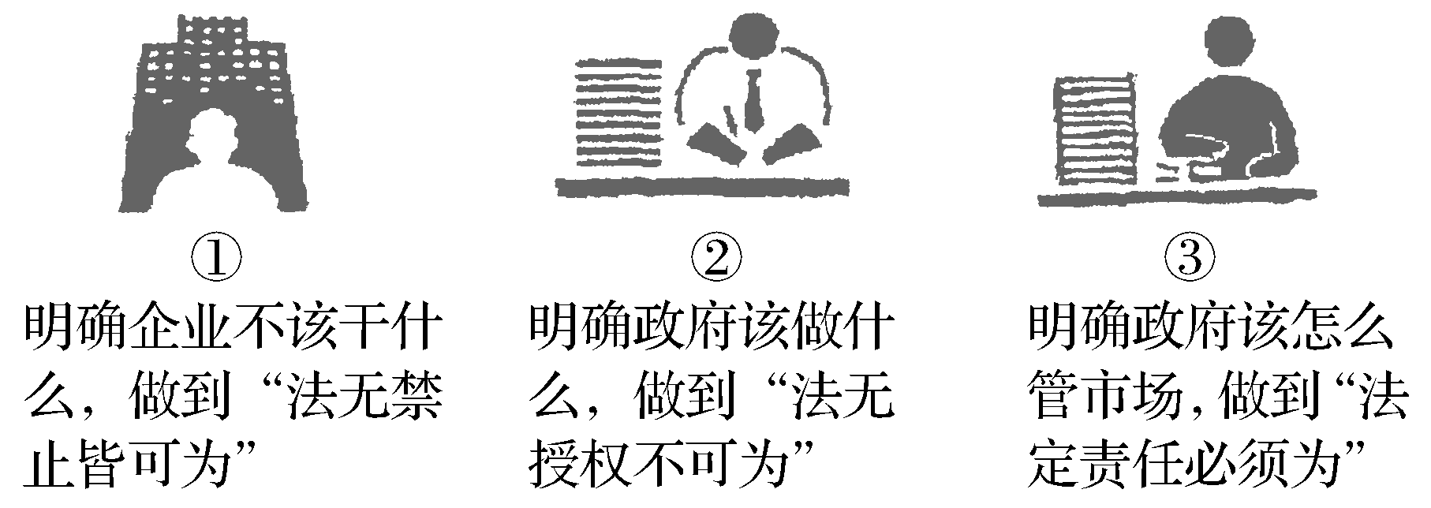
政府依法行政
[例1] (科学精神、法治意识)“权力清单”“责任清单”和“负面清单”是政府带头自我革命、遵循简政放权的改革思路给制度建设开出的三张清单，将进一步厘清政府和市场的界限，释放巨大的创新发展潜能。下列对“权力清单”“责任清单”和“负面清单”的理解依次排序正确的是( )
A.②—①—③ B.②—③—①
C.③—①—② D.③—②—①

Slide 18
解析 本题主要考查政府的相关知识。“法无授权不可为”是“权力清单”；“法定责任必须为”是“责任清单”；“法无禁止皆可为”是“负面清单”。
答案 B

Slide 19

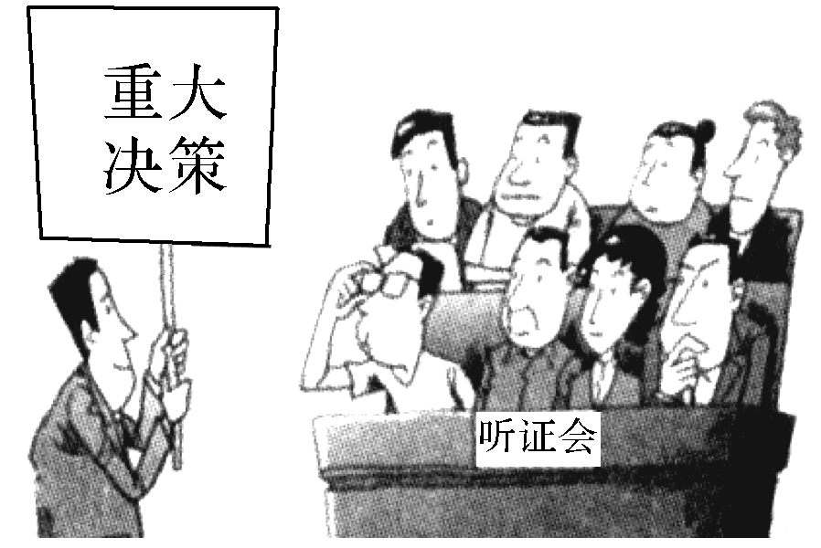
政府如何提高决策的质量和水平
从全市性的小客车数量调控，到首都机场高速公路收
费价格调整；从首钢北京产区停产，到大兴区榆垡镇未注
册幼儿园整治……近两年来，北京市各级政府每每出台一
项与人民群众切身利益紧密相关的重大政策，总会思索再
三、慎之又慎，而期间“社会稳定风险评估”已渐成政府科学决策不可或缺的“前置程序”。

Slide 20
[问题探究]
(1)你知道政府权力的行使环节主要有哪些吗？(科学精神、法治意识水平3)
(2)政府应如何提高决策水平？(科学精神、法治意识水平3)
提示：(1)决策、执行、监督。
(2)政府必须审慎行使权力，坚持科学决策、民主决策、依法决策。在科学决策方面，要提高决策的科学性，就要不断完善决策信息和智力支持系统；在民主决策方面，增强决策透明度和公众参与度，使决策能够更好地反映民意、集中民智；在依法决策方面，确保决策制度科学、程序正当、过程公开、责任明确。

Slide 21
[名师点拨]
1.我国政府权力行使各环节之间的关系
(1)决策权、执行权、监督权，是政府内部的职权配置形式和相互关系。这三种职权由不同政府部门、同一个部门的不同机构分别行使。它们既相互制约又相互协调。
(2)政府通过相关职能及其机构的整合，合理配置和运用决策权、执行权、监督权，以解决某些方面权力过于集中且缺乏有效监督以及执行不力等问题。

Slide 22
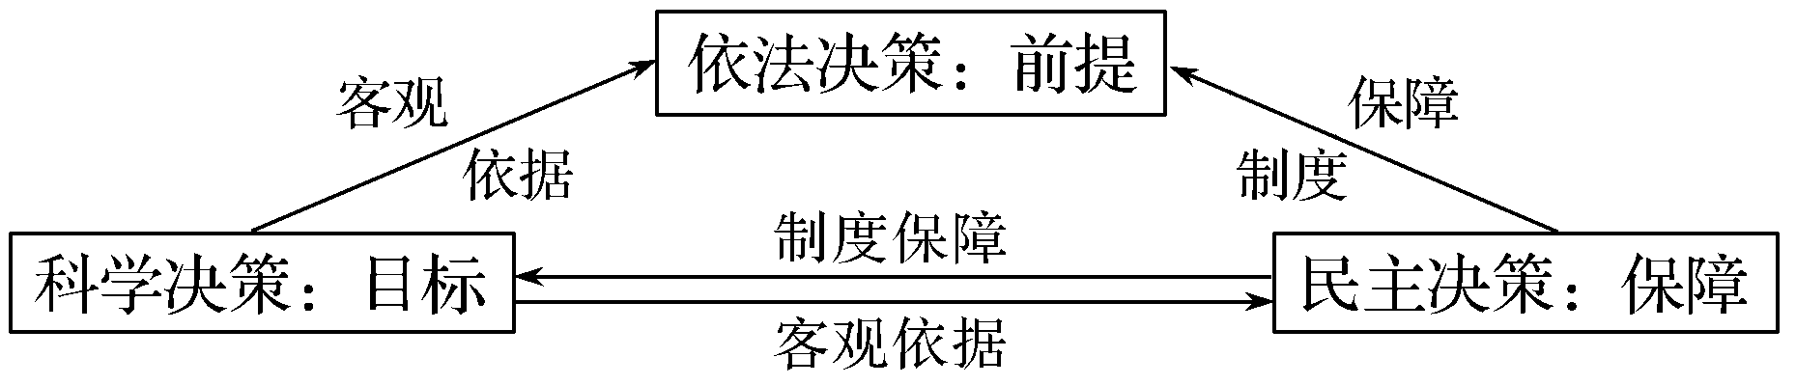
2.政府“三决策”之间的关系

Slide 23
3.易错警示；少数服从多数≠少数不重要
(1)在政府民主决策过程中，应坚持少数服从多数原则、尊重少数原则，而不是少数人的意见不予考虑。
(2)尊重少数人说话、表达自己意愿的权利；尊重少数人的意见，承认少数人有条件保留自己意见的权利；保护少数人的利益或者尽量减少少数人利益的损失。
[评价情景] 此知识点可结合政府召开的听证会、政府重大事项公开征求意见、听取民主党派的意见和建议等相关材料，考查学生的科学精神、公共参与等素养。

Slide 24
科学决策 民主决策 依法决策
[例2] (科学精神、公共参与)某市政府成立了由48名“外脑”组成的公共决策咨询委员会，委员中有17人来自当地企业，20人来自国家行政学院等学术机构，11人来自本地基层社区、文化教育医疗法律等行业。决咨委的主要职责是，在市政府制定相应公共政策时，为其提供相应咨询、论证、建议和民意征集。政府决策前先听“外脑”的建议( )
①是政府提高行政管理水平的基本要求 ②有利于政府审慎用权和科学民主决策 ③能够使人民群众直接参与政府的决策 ④有利于人民群众了解和监督政府工作
A.①② B.②③ C.①④ D.②④

Slide 25
解析 材料反映的是政府坚持科学民主决策。提高行政管理水平的基本要求是依法行政，不是科学民主决策，排除①。群众直接参与决策与材料要求不符，排除③。政府决策前先听“外脑”的建议强调的是科学民主决策，②④是科学民主决策的意义。
答案 D

Slide 26
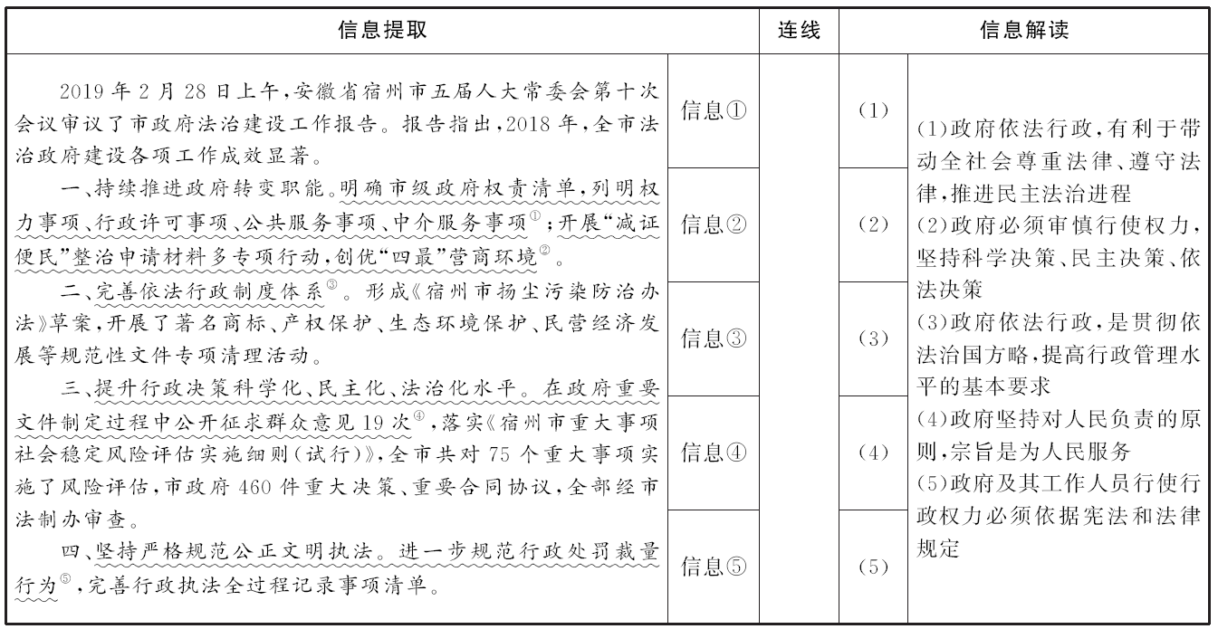
建设法治政府 坚持厉行法治
注：把左栏的“信息提取”与右栏的“信息解读”通过“连线”形式一一对应。

Slide 27
【跟踪训练】
1.2018年12月3日，宿州市将《宿州市扬尘污染防治管理办法(征求意见稿)》全文公布，征求社会各界意见，这种做法有利于( )
①推动政府相关决策的科学化民主化 ②完善公民参与民主决策的相关制度
③提高公民参与公共事务的热情和信心 ④公民通过社会听证制度参与民主决策
A.①② B.①③ C.②③ D.③④

Slide 28
解析 将《宿州市扬尘污染防治管理办法(征求意见稿)》全文公布，征求社会各界意见，这有利于让公众广泛参与，集中民智、反映民意，有利于推动政府相关决策的科学化民主化，提高公民参与公共事务的热情和信心，故①③正确；材料强调的是政府就决策向公众征求意见，这与“完善公民参与民主决策的相关制度”无关，故②不符合题意；材料体现的是社会公示制度，没体现社会听证制度，故④不符合题意。故选B。
答案 B

Slide 29
2.上世纪末，湖南一些地方政府为追求GDP，采取“政府出资奖励”的方式在洞庭湖区大力推广种植欧美黑杨，使湖区其他植物几近绝迹，严重危及鱼类繁育和鸟类栖息，成为一场生态灾难。这一教训警示政府应( )
A.树立正确的政绩观，做到科学决策
B.坚持依法决策，确保决策制度科学
C.依法保护人民利益，做出合理赔偿
D.增强法治意识，以环保为中心工作

Slide 30
解析 材料中湖南省部分地方政府的做法是只顾眼前利益，导致决策失误，启示政府树立正确的政绩观，做到科学决策，A符合题意。导致材料中的问题不一定是没有依法决策，B不符合题意。C的措施只能是事后的补救，不符合要求。D以环保为中心的说法错误。
答案 A

Slide 31


